Slide 1

Van cloud tot crisis: wie bestuurt onze systemen?
“De verkeerde afslag”
Bert Hubert / bert@hubertnet.nl
https://berthub.eu/dnb

Slide 2












Notes:
Things I have done - only interesting to put my (strong) claims on later pages in context. I failed in my studies of physics, launched an unsuccessful startup (PowerDNS), and when that did not go well joined Dutch intelligence & security agency AIVD. From there I went on to develop software for police and intelligence agencies, while PowerDNS went on. After Fox-IT I did DNA research in Delft again, and then focused on PowerDNS again. After that, I became a regulator of Dutch intelligence services for 2 years. During this time I managed to get my DNA paper published in Nat. Scientific Data. https://www.nature.com/articles/s41597-022-01179-8

Slide 3
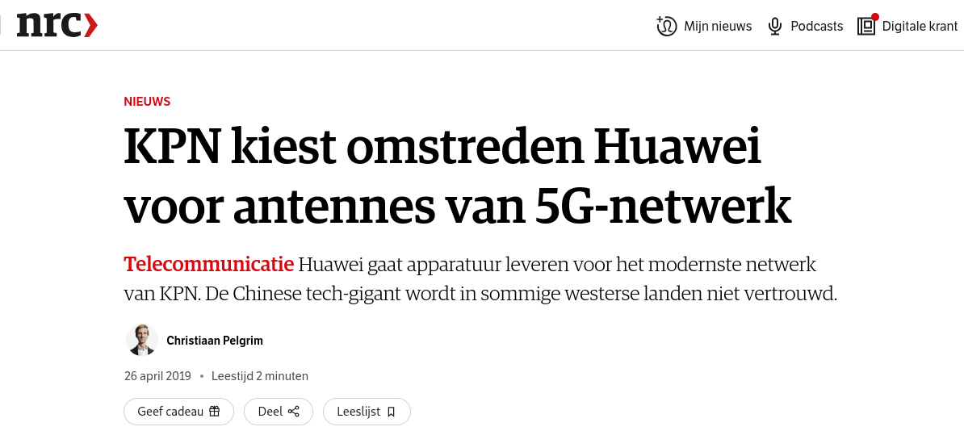

Slide 4
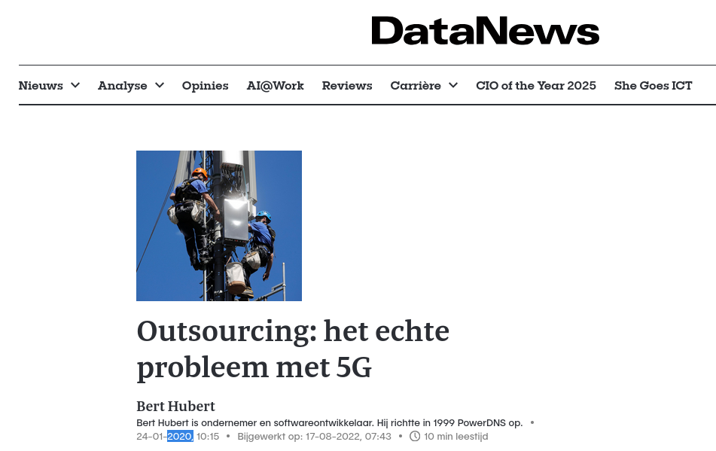
“2020: De Chinezen runden 4G ook al voor ons”

Slide 5
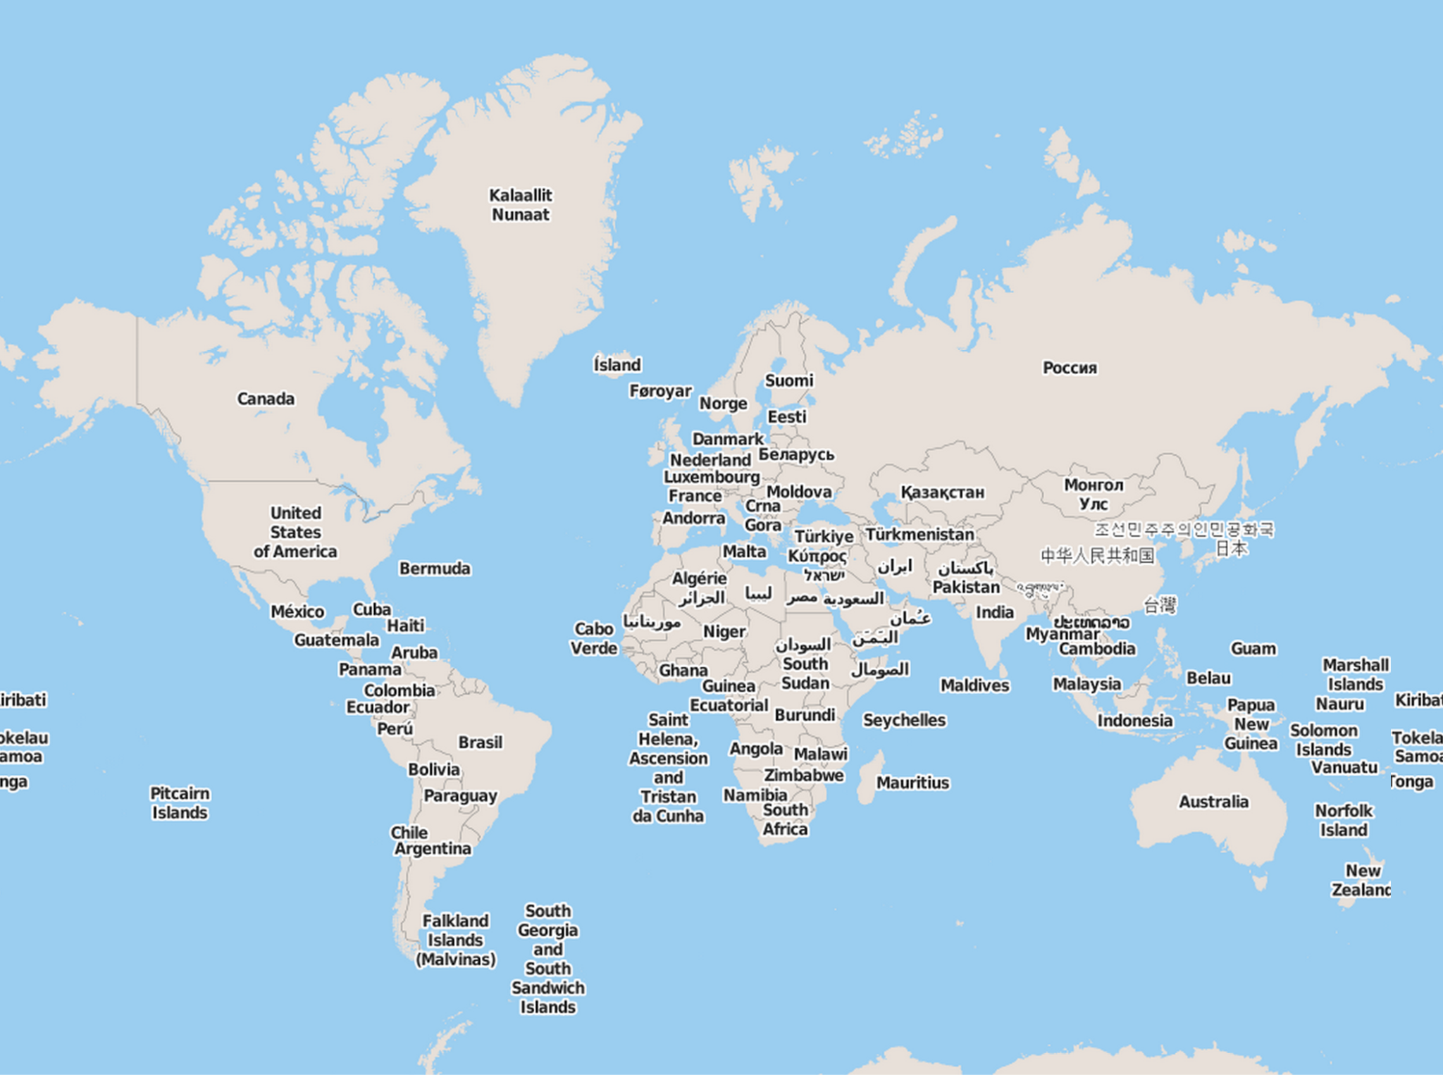







Notes:
Ja dit is niet best, alle clouds komen dus van buiten Europa. Tot nu toe hebben mensen wel door dat je je overheid of andere belangrijke processen niet op de Alibaba Cloud moet draaien, maar dat komt vermoedelijk niet omdat mensen nadenken over de ‘soevereiniteit’. Het lijkt erop dat Europa z’n overheden nog op Noord Koreaanse servers zou draaien als de gebruikersinterface een beetje aantrekkelijk was.

Slide 6











Notes:
De Europese en Amerikaanse cloudproviders. Niet echt op schaal, maar het schetst een beeld. Kijk goed onder de ‘e’ van Google. OCI is Oracle

Slide 7


Notes:
Een beetje willekeurige selectie van Europese providers van beperkte clouddiensten. Met een focus op voor Nederland relevante partijen. Maar de schaal is wel even iets anders.

Slide 8
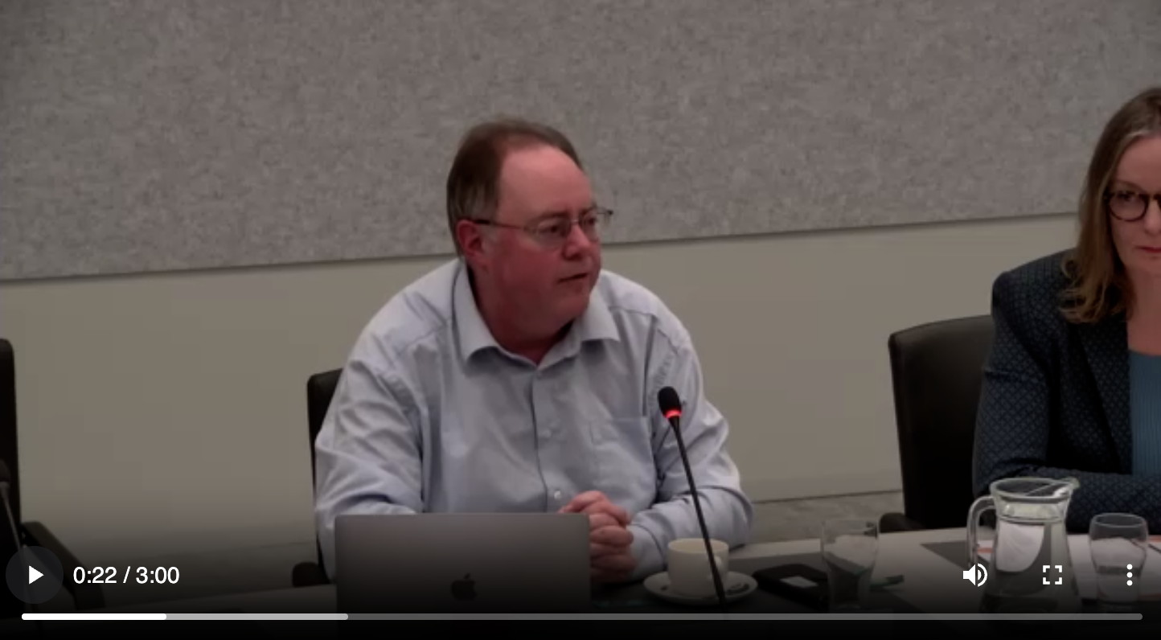

Slide 9
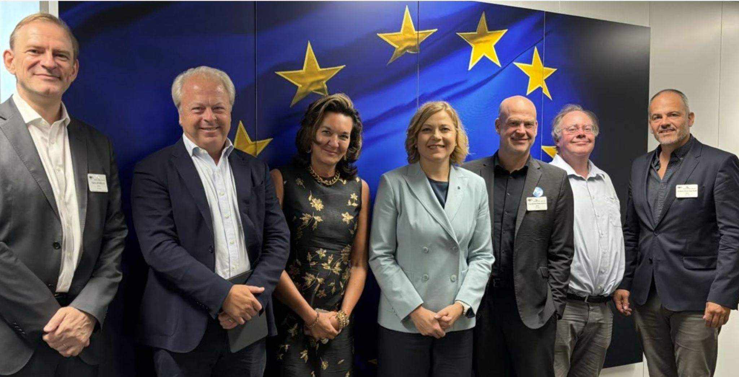

Slide 10
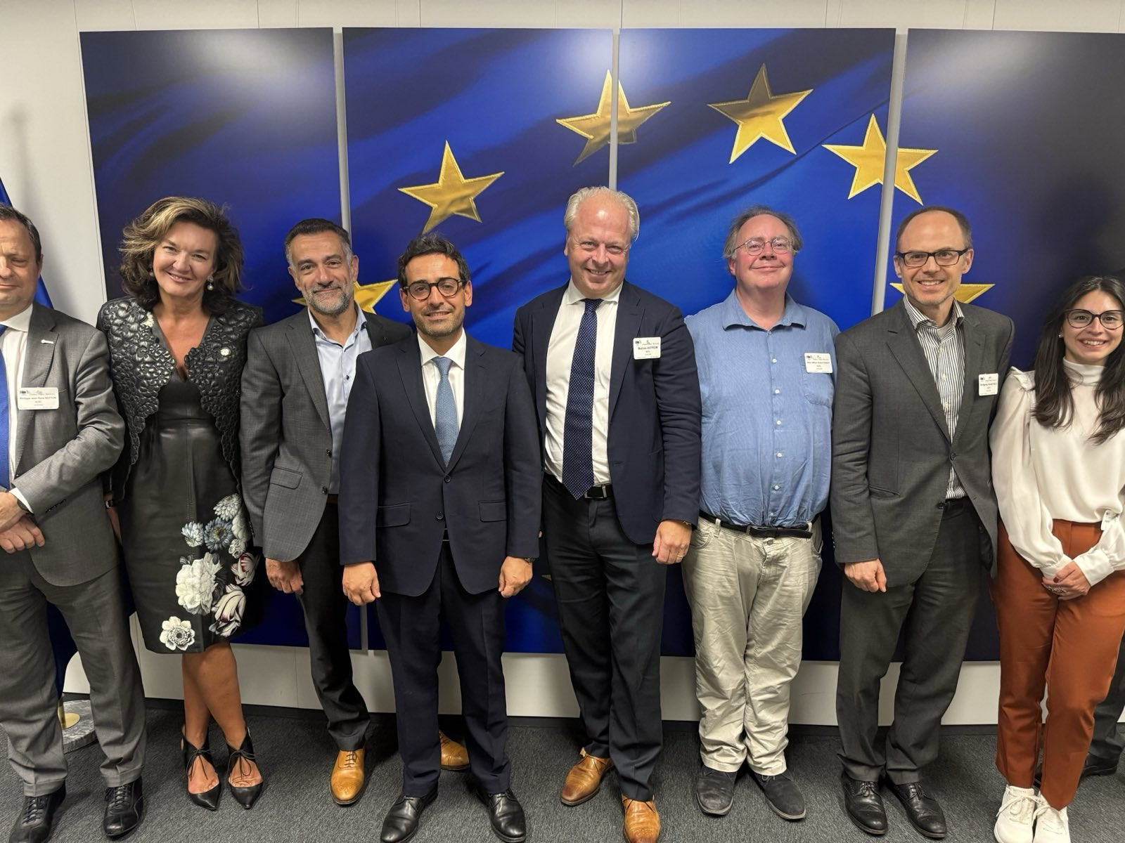

Slide 11
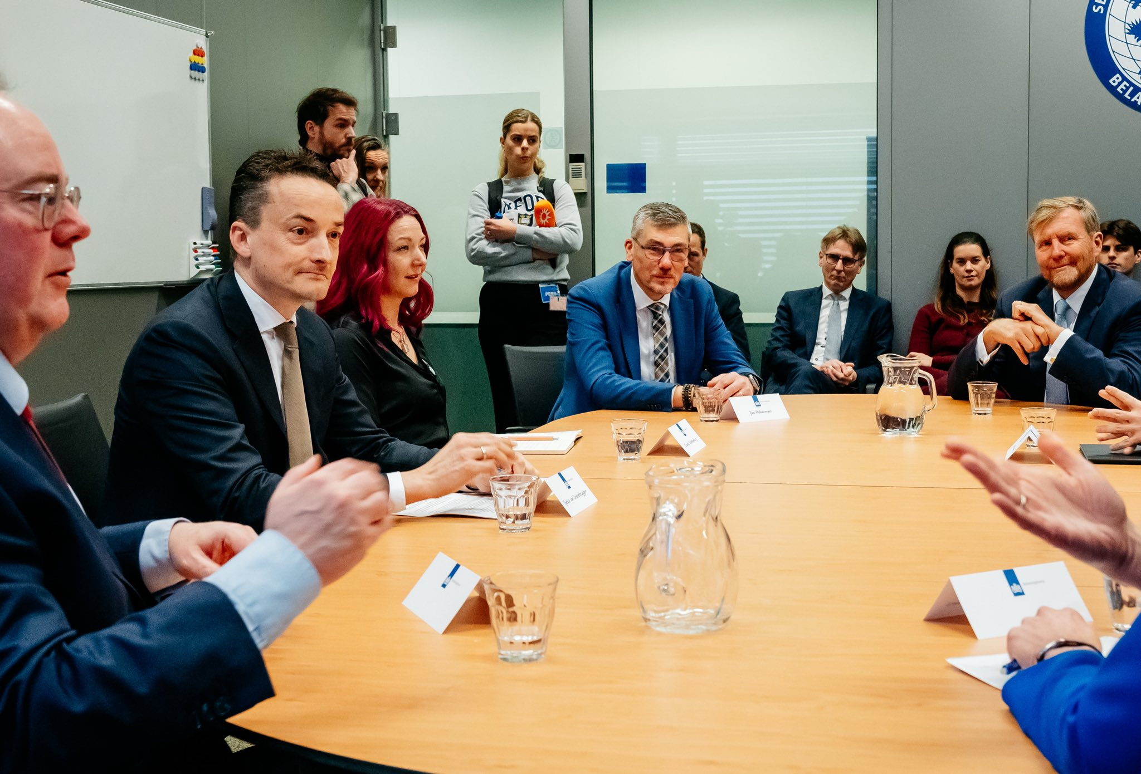
King

Slide 12
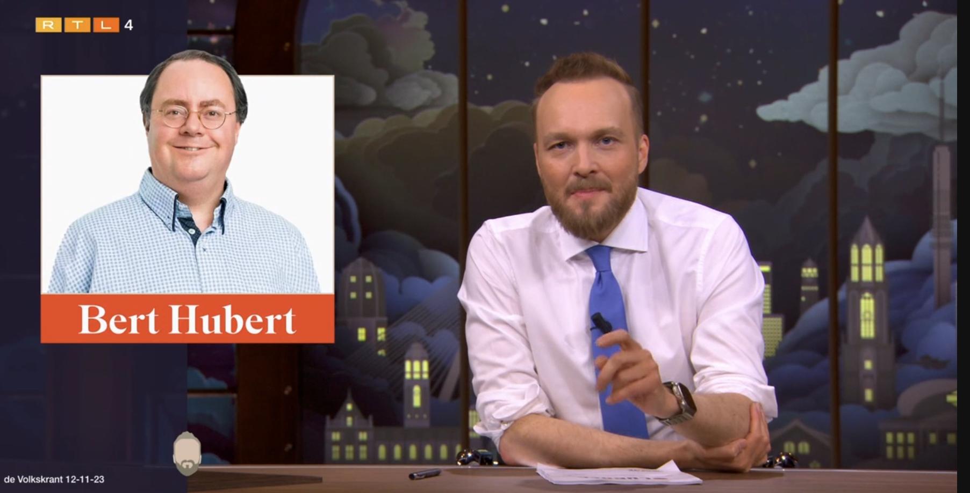
Notes:
Ber Huber de Tech Exper

Slide 13
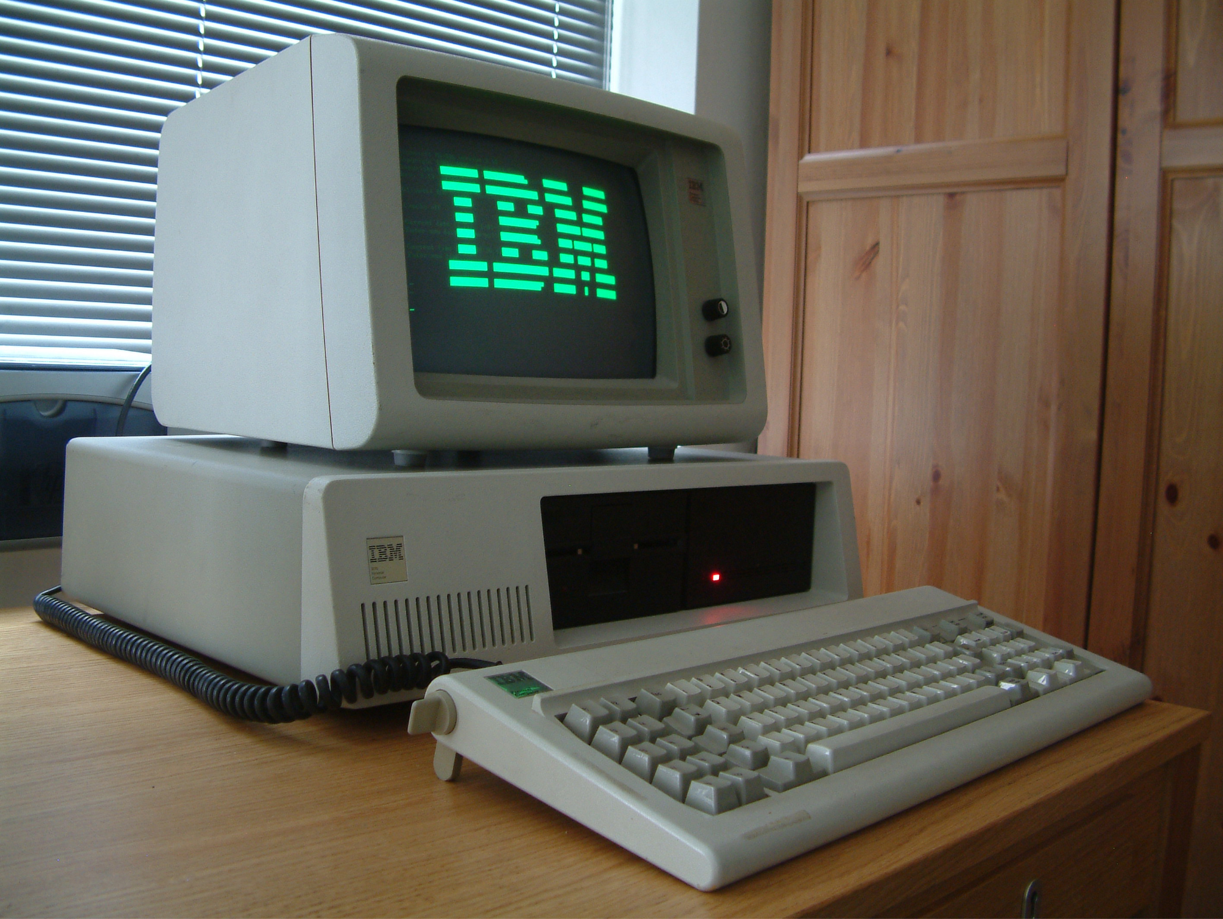
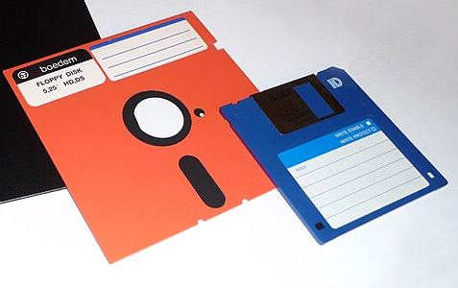

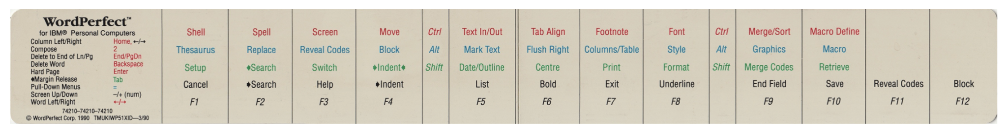
“Air-gapped sovereign computing solution”
Notes:
https://nl.wikipedia.org/wiki/IBM_PC_XT - hoe computers ooit waren. Software die je gekocht had die draaide op jouw computer. En ook toen maakten we ons al wat zorgen over de dominantie van WordPerfect, trouwens. Maar je data was wel je data. Alleen met diskettes (rechtsboven) ging je data ergens heen.

Slide 14
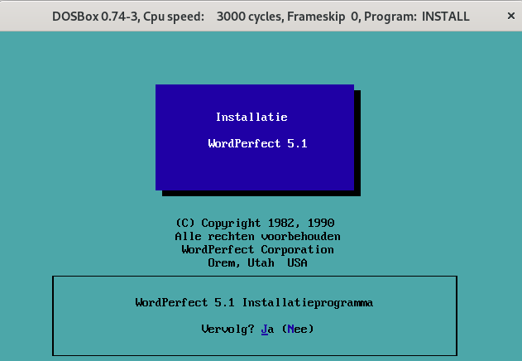
Als dit stuk ging was het niet erg.
Als WordPerfect failliet ging maakte het niet niet
Software ging wel door, en we hadden meer dingen te doen op kantoor!
Notes:
Nostalgisch intermezzo. Relevant is wel dat deze 34 jaar oude software het gewoon nog doet op moderne computers, en zelfs nog nuttig bruikbaar is. Kom daar nog maar eens om.

Slide 15





Email
Notes:
Later kwamen er meer en meer koppelingen tussen netwerken, wel vaak via het internet, maar communicatie (email met name) liep nog steeds van eigen server tot eigen server.

Slide 16


2025-2029
9 ministeries doen het nog min of meer zelf.
100,00% van alle gemeentes & banken
Notes:
Dit is waar we in razend tempo op afstevenen: de hele overheid communiceert met elkaar via de Microsoftcomputers. Dit gaat dus niet om het bestaande *gebruik* van Microsoft software. Het gaat er dan om dat werkelijk iedere communicatie eerst naar een server van Microsoft gaat. Daar wordt de email bewaard, tot iemand op een ander ministerie de mail wil lezen. Alle email blijft permanent op Microsoft servers staan. Er zijn geen eigen mailservers meer. Als Microsoft een storing heeft, of ruzie met ons, dan werkt er niets meer, en kunnen we ook niets meer repareren.

Slide 17

100,00% van alle gemeentes & banken
Notes:
En feitelijk krijgen we dan dit

Slide 18

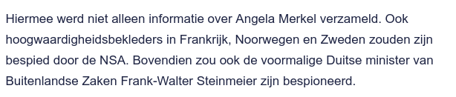
Notes:
https://www.nu.nl/tech/6136505/vs-bespioneerde-onder-meer-merkel-samen-met-deense-geheime-dienst.html

Slide 19
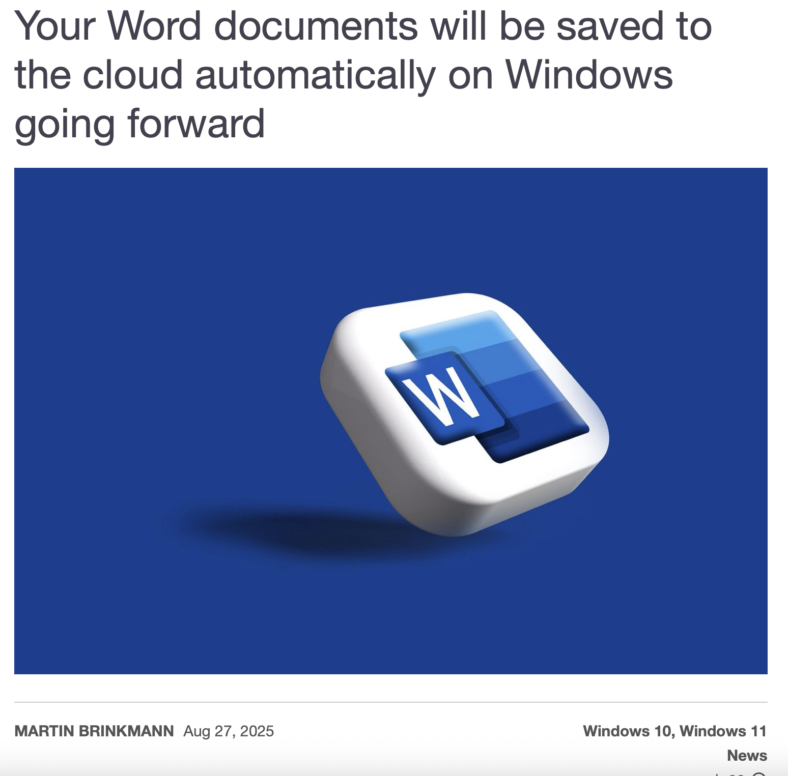
Dit is echt een vreemde situatie
Advocatenkantoren die rechtszaken voeren tegen Microsoft, op Microsoft servers.
Overheden die beleid maken over de VS.. op servers van de VS
Een heel continent dat z’n data niet meer binnen kan houden
Notes:
https://www.ghacks.net/2025/08/27/your-word-documents-will-be-saved-to-the-cloud-automatically-on-windows-going-forward/

Slide 20








OneDrive
Een heel continent dat z’n data niet meer binnen kan houden

Slide 21
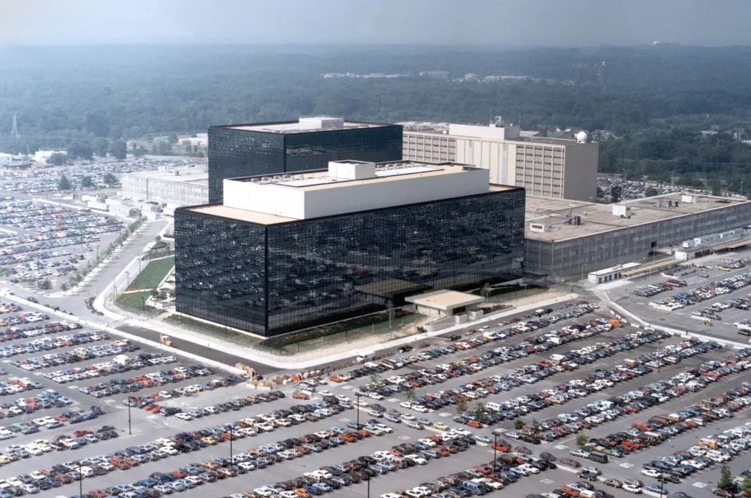
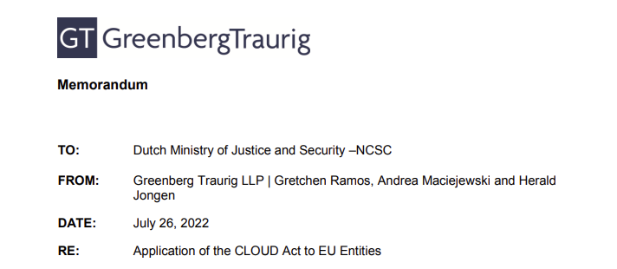
HET MAAKT NIET UIT WAAR DE SERVERS STAAN
ALS ER AMERIKANEN IN HET SPEL ZIJN
HOE INDIRECT OOK
DAN GELDT DE US-CLOUD ACT GEWOON (& SECTION 702)
EN KAN MEN BIJ ONZE
DATA
“This amount has been on a gradually rising trend with budget requests in 2020 and 2022 of US$62.7 billion and US$65.7 billion respectively”
Notes:
https://www.ncsc.nl/binaries/ncsc/documenten/publicaties/2022/augustus/16/cloud-act-memo/Cloud+Act+Memo+Final.pdf - en dat is gek. De Amerikaanse overheid heeft rechtmatig (volgens hun wet) toegang tot alle data op Microsoft servers. En ze geven ook 65 miljard dollar per jaar uit aan spioneren. Foto van de NSA. Waar ik ooit geweest ben. In hun museum. Aanrader overigens dat museum.

Slide 22
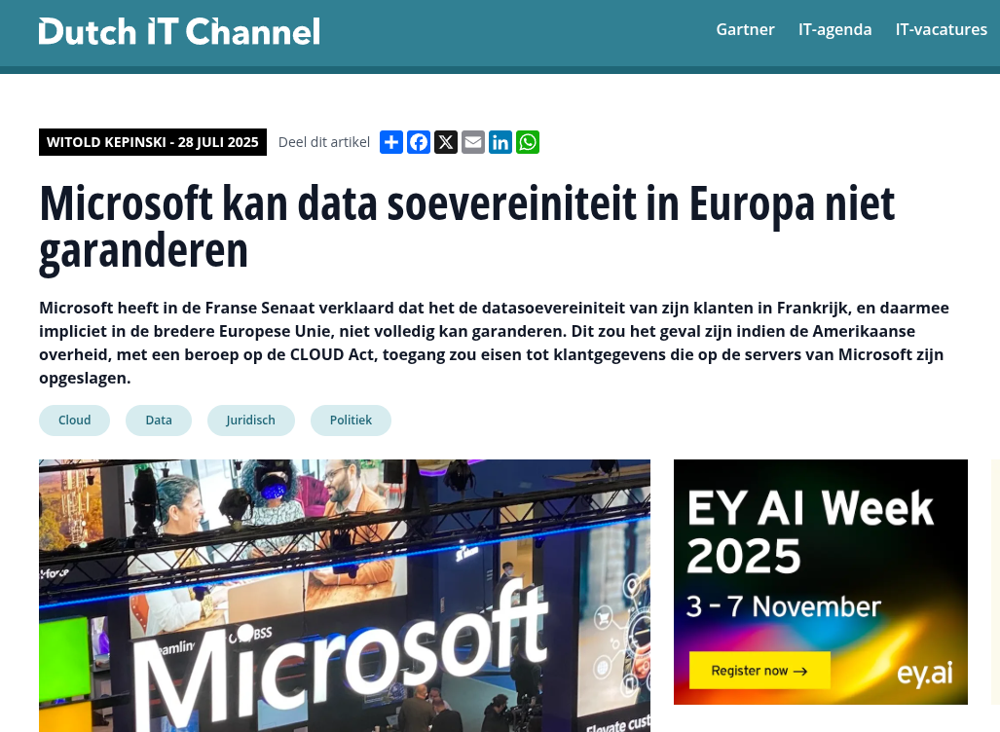
Maar de speciale servers in de EU dan?
En de AVG/GDPR?
Amerikaans recht gaat BOVEN ons recht.
Notes:
https://www.dutchitchannel.nl/news/676367/microsoft-kan-data-soevereiniteit-in-europa-niet-garanderen

Slide 23
“De Belastingdienst heeft hiervoor een uitgebreide risico-analyse opgesteld. Daarnaast is er uitgebreid met de leverancier gesproken om aanvullende afspraken te maken. Een voorbeeld daarvan is dat gegevens uitsluitend worden verwerkt en opgeslagen in datacenters van Microsoft die binnen de Europese Economische Ruimte (EER) staan.”
Brief staatssecretaris E.H.J. Heijnen, 2 oktober 2025
Notes:
https://berthub.eu/tkconv/document.html?nummer=2025D42960

Slide 24

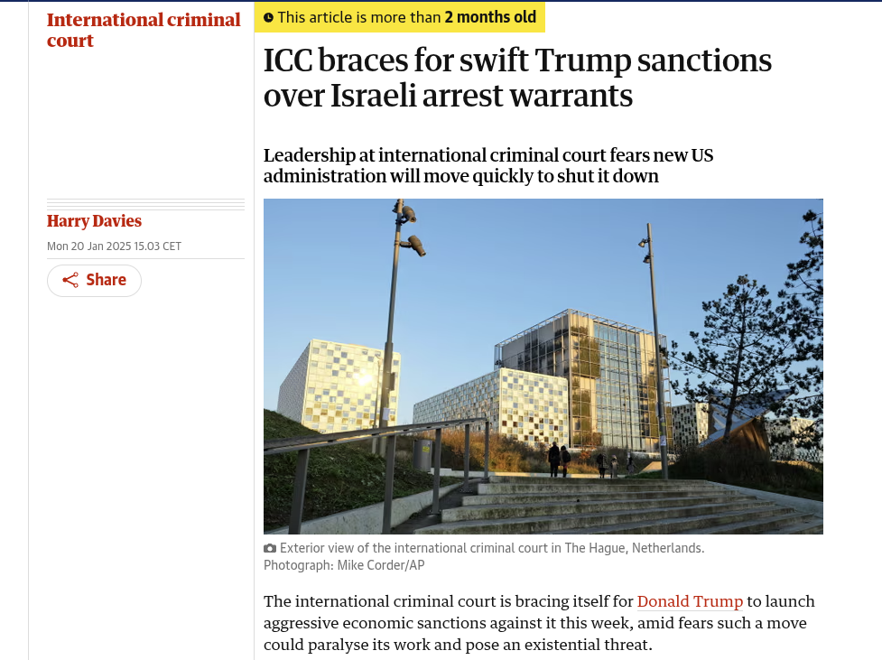
Multiple sources in the prosecutor’s office said Microsoft’s Azure cloud platform is critical to its operations and suspending access would paralyse its investigations. “We essentially store all of our evidence in the cloud,” one said.
Court authorities are understood to have been rapidly reviewing the ICC’s suppliers and have ended some commercial relationships in an effort to reduce its exposure.
Notes:
https://www.theguardian.com/law/2025/jan/20/international-criminal-court-icc-braces-swift-trump-sanctions-over-israeli-arrest-warrants

Slide 25
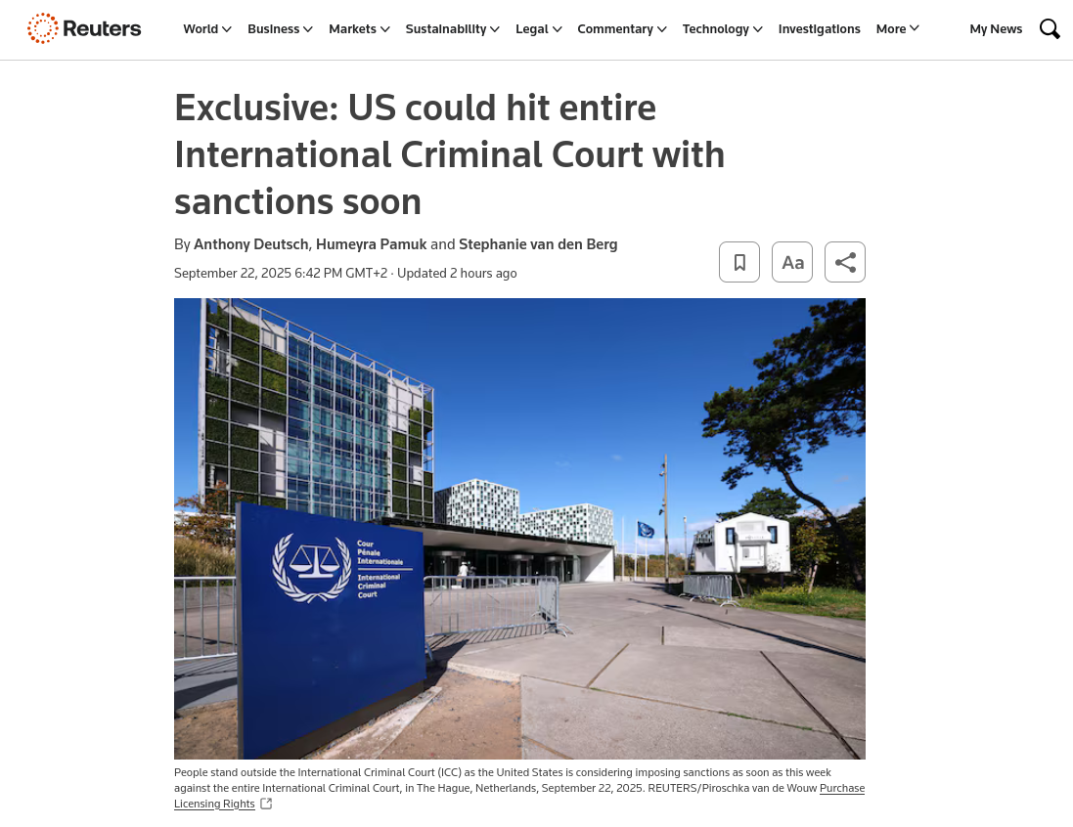
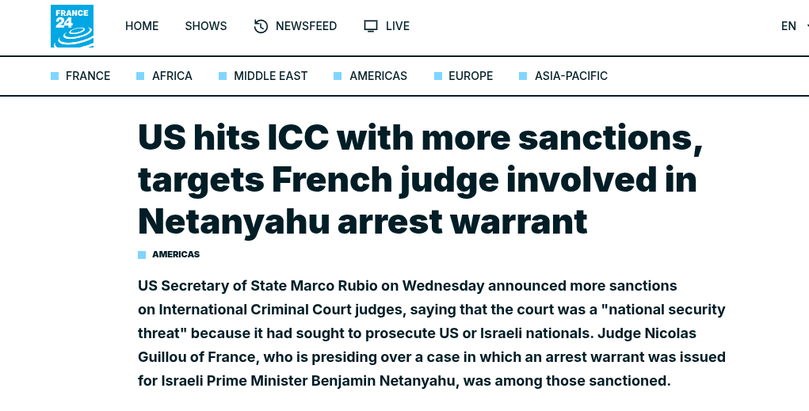

Slide 26
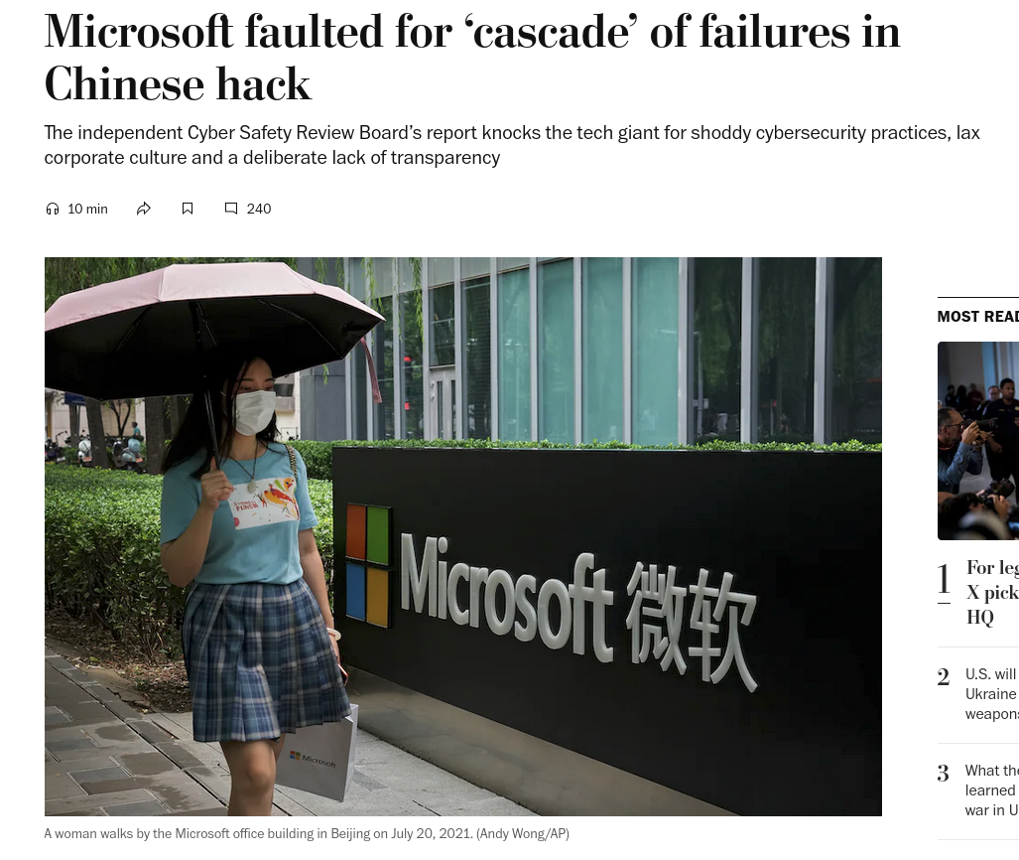
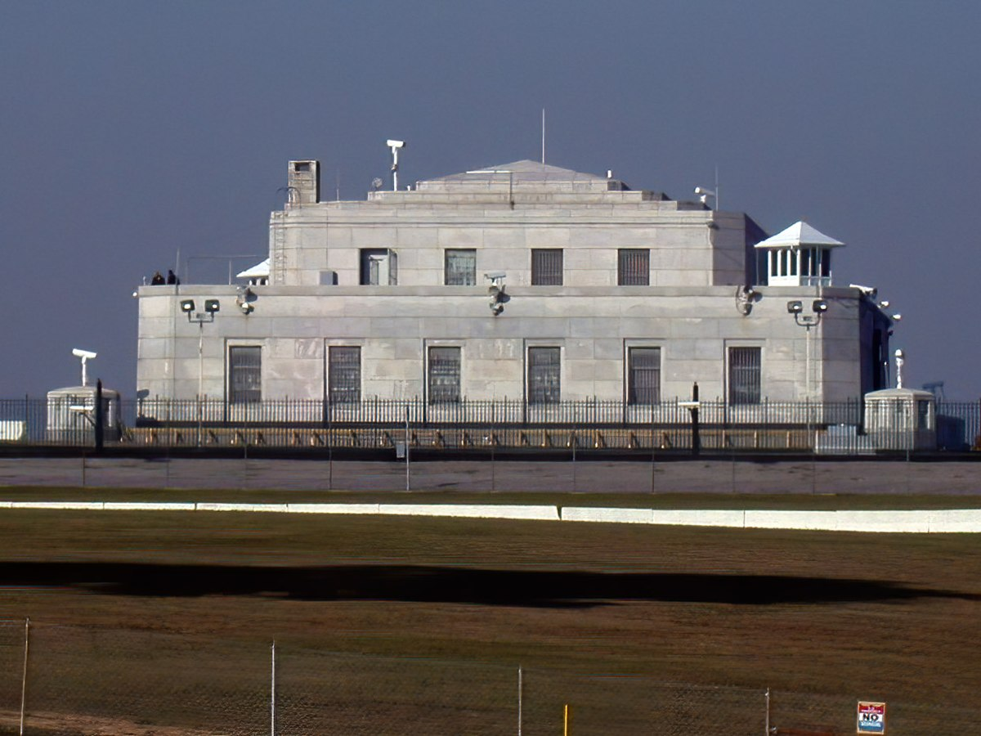
Notes:
https://www.washingtonpost.com/national-security/2024/04/02/microsoft-cyber-china-hack-report/ - dit moet je gewoon lezen. Rechts plaatje van wat ook wel “Fort Knox” wordt genoemd, waar veel van de US goudvoorraad ligt. Heet anders in het echt. Maar, als je voor zoveel miljarden aan goud neerlegt heb je inderdaad enorm sterke verdediging nodig met helikopters etc. Het verhaal is vaak dat Microsoft zoveel moeite steekt in de beveiliging van hun cloud, en in absolute termen is dat ook wel zo. Maar omdat vrijwel alle overheden hun data in die cloud aan het stoppen zijn is dat ook bittere noodzaak. En het lijkt erop dat ze niet voldoende van die beveiliging hebben “per gebruiker”. Want ze worden steeds gehacked.

Slide 27
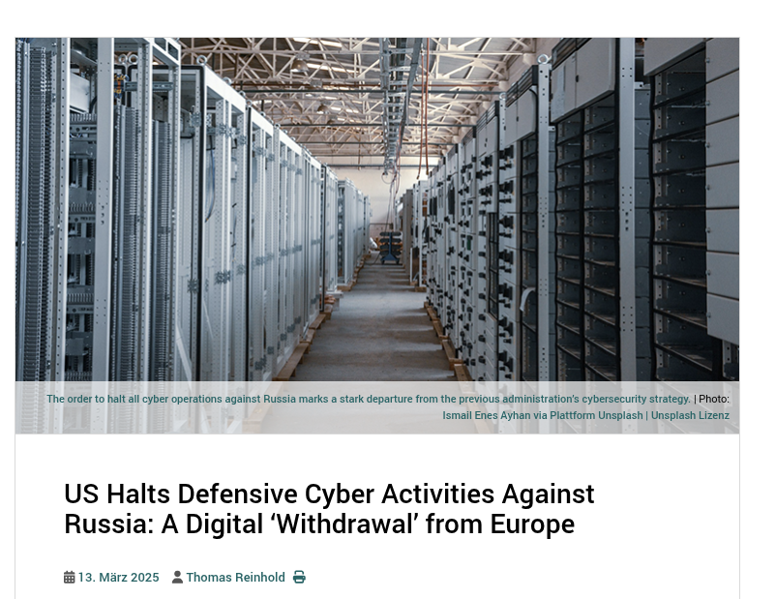
Zal Amerika onze data nog beschermen tegen Russische (staats)hackers?
Je weet het niet meer.
Notes:
https://blog.prif.org/2025/03/13/us-halts-defensive-cyber-activities-against-russia-a-digital-withdrawal-from-europe/

Slide 28
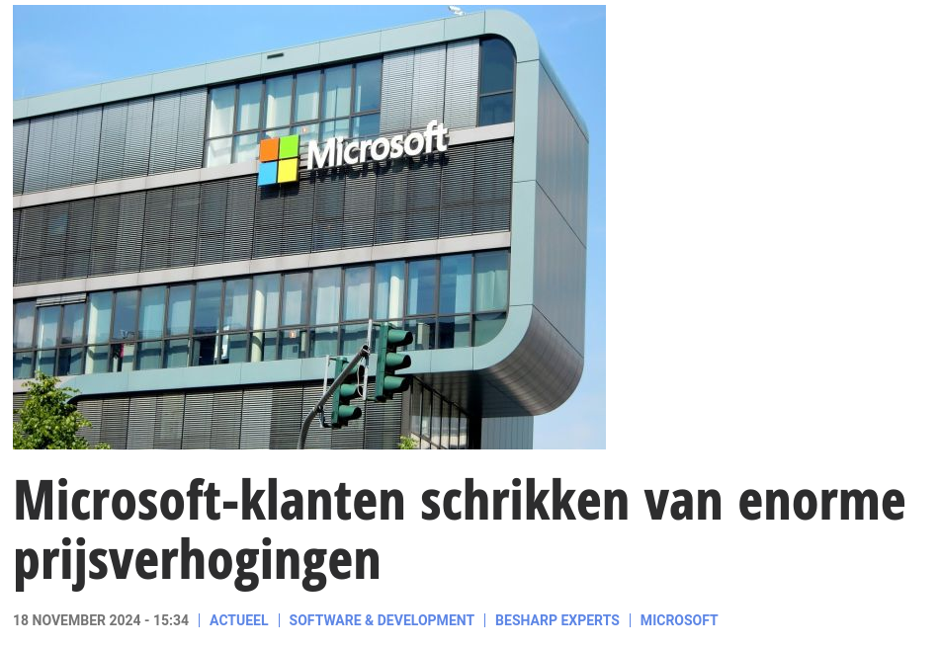
30% per jaar stijging gemiddeld.
En dat is zo gek ook niet.
Maar het telt wel op!
Notes:
https://www.computable.nl/2024/11/18/microsoft-klanten-schrikken-van-enorme-prijsverhogingen/ - als je geen kant meer op kan, dan krijg je dit natuurlijk.

Slide 29
De risico’s van afhankelijkheid van clouds ver weg zijn dus groot:
Men mag en kan meeluisteren
Men mag en kan toegang tot de cloud ontzeggen (sancties)
Wij kunnen storingen in die clouds hier niet oplossen (geen “step-in”)
Wij kunnen hun cloud hier niet zelf verdedigen (tegen aanvallen)
We kunnen ook niet weg, en daardoor wordt alles duurder
Toch draaien alle nieuwere dingen op die clouds ver weg…

Slide 30
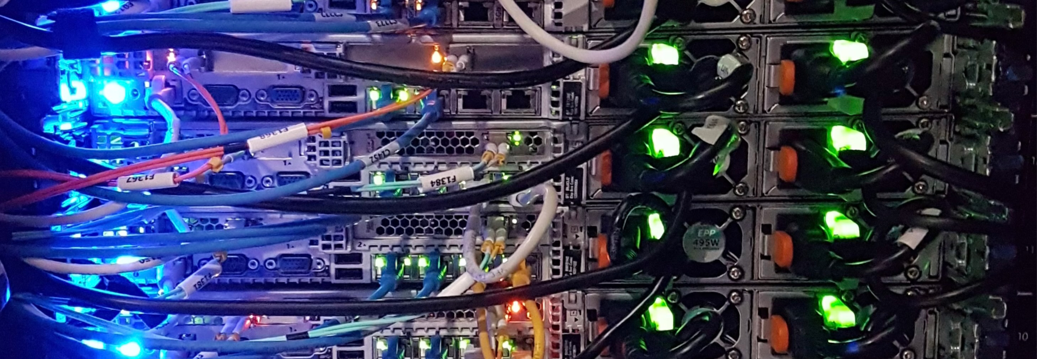

“-2020”
Software voor een dienst
(servers, die je overal kunt kopen of huren)

Slide 31

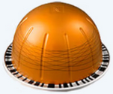

Nieuw product
~100% van de markt nu
“Jouw verantwoordelijkheid”
S3
RDS
SQS
R53
Cognito

Slide 32
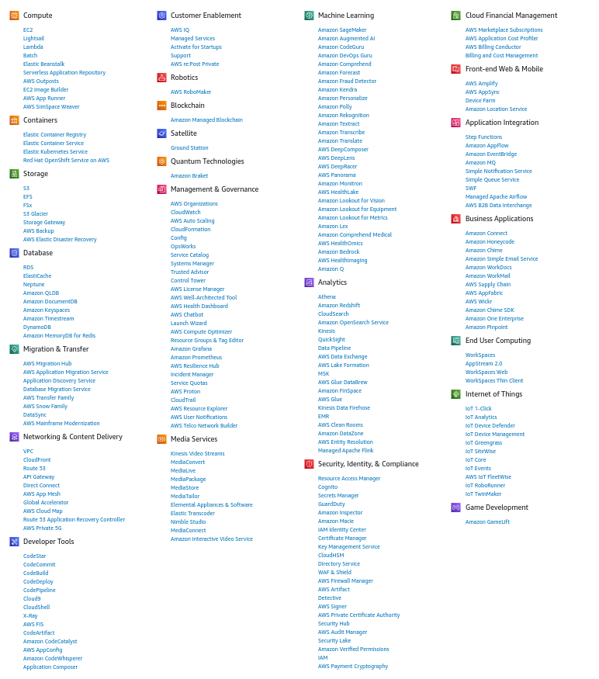
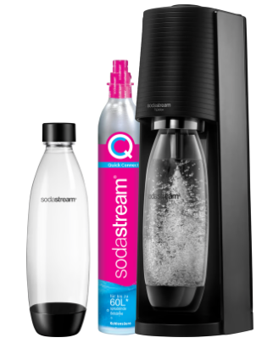
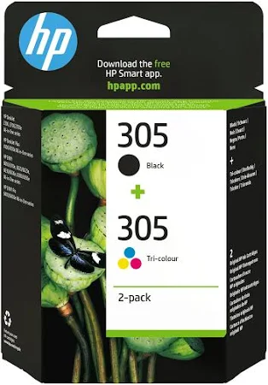
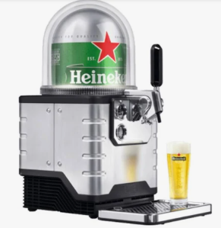
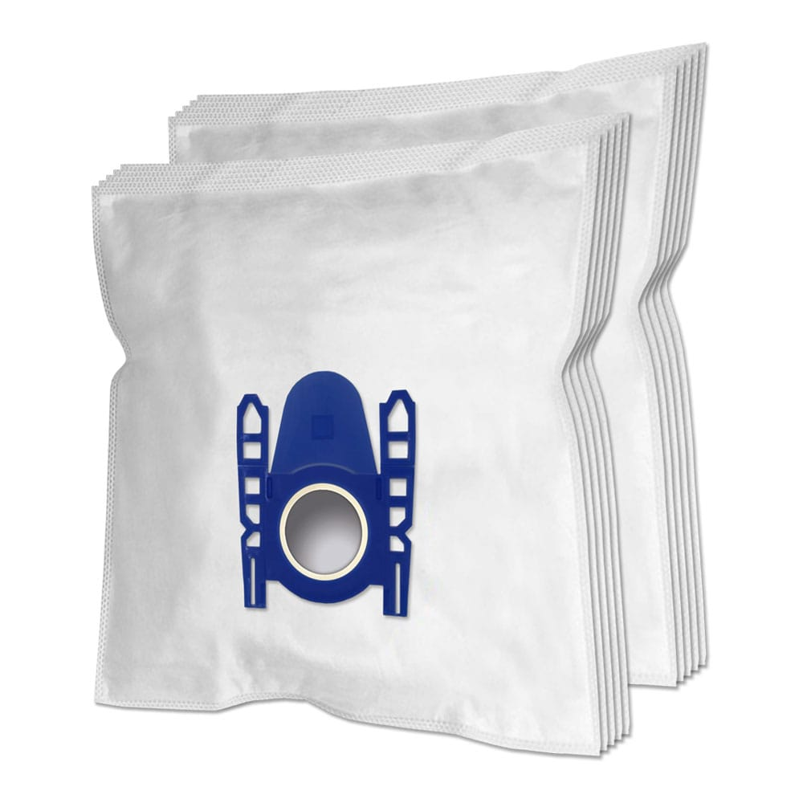
Honderden diensten, waarvan de meeste weer unieke cupjes of stofzuigerzakken zijn: nergens anders net zo te krijgen.

Slide 33
Complete kantooromgeving
Alleen Microsoft
“Cloud”
AWS, Microsoft, Google, (Oracle)
Geavanceerde en PLAKKERIGE diensten
(stofzuigerzakken, koffiecupjes)
Databases, eenvoudige diensten, rest “op verzoek”
🇪🇺☎️✅
Server, Storage, Network Capacity, Kubernetes, Containers
🇪🇺✅✅✅

Slide 34

Organisaties willen zelden switchen TUSSEN deze goed vergelijkbare big-tech aanbieders.
Software-ontwikkelaars willen dit ook bijna nooit, om persoonlijke redenen.
Je krijgt klanten bij bovenstaande clouds alleen met extreme moeite naar iets fundamenteel anders. Vergt dwang en/of heel veel geld.
Notes:
https://www.lastweekinaws.com/blog/the-lock-in-you-dont-see/

Slide 35

Notes:
https://www.dnb.nl/media/1nwjyfr1/weerbaar-in-een-gure-wereld.pdf

Slide 36
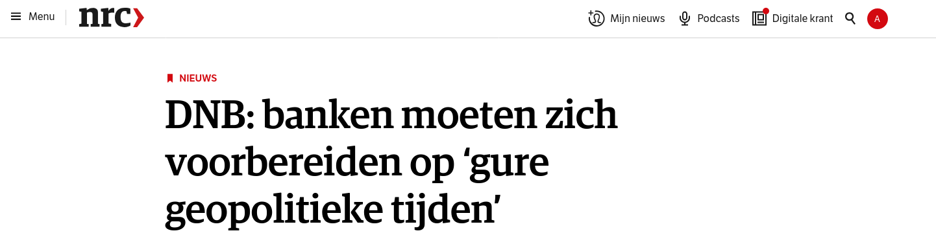
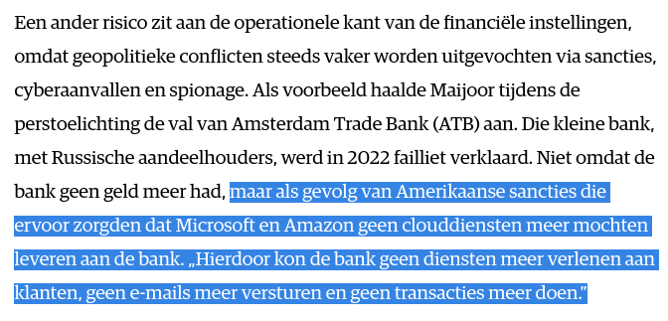
Notes:
https://berthub.eu/articles/posts/servers-in-de-eu-eigen-sleutels-helpt-het/

Slide 37
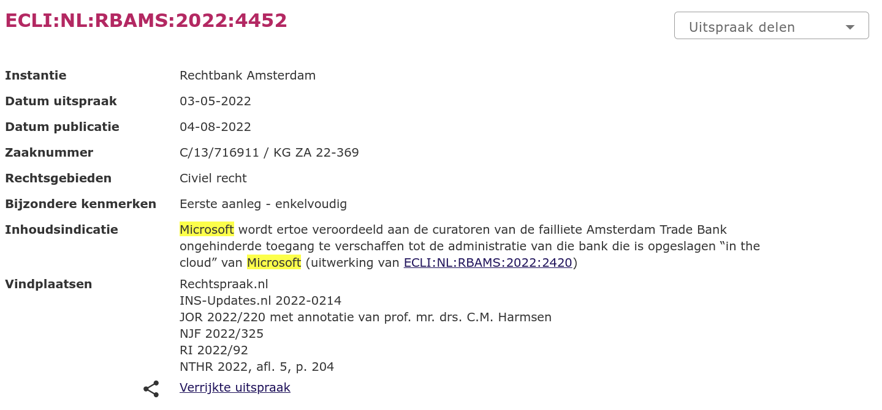
Notes:
https://uitspraken.rechtspraak.nl/details?id=ECLI:NL:RBAMS:2022:4452&showbutton=true&keyword=microsoft%2Bverstoppertje&idx=1

Slide 38
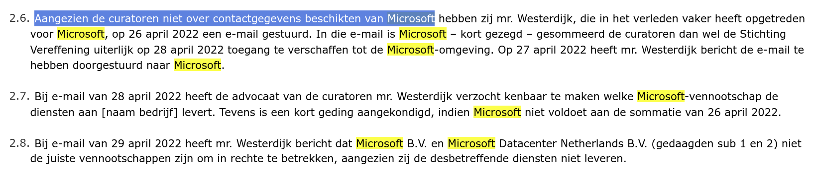
Het valt niet mee om GIGANTISCHE bedrijven van ver weg mee te laten werken. Ook al ben je een rechtbank.
Notes:
https://uitspraken.rechtspraak.nl/details?id=ECLI:NL:RBAMS:2022:4452&showbutton=true&keyword=microsoft%2Bverstoppertje&idx=1

Slide 39
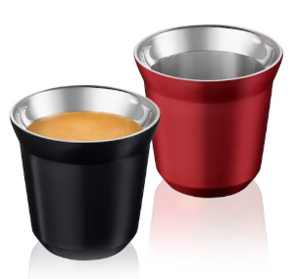
Ok, en nu?
We hebben duidelijk de verkeerde afslag genomen paar jaar geleden
Hoe weer terug?
“Gewoon Amazon.eu bouwen is niet de oplossing”

Slide 40


Het kan ook anders.. Draai weer op software in plaats van diensten. Kon 5 jaar geleden ook! Niet makkelijk, maar de noodzaak is dan ook groot
Product
“Jouw verantwoordelijkheid”
Minio
PostgreSQL
PostgreSQL
PowerDNS
Keycloak
Eigen-
cloud

Slide 41
En met wat coördinatie kunnen er uitwisselbare standaardcomponenten komen die ook weer als dienst afgenomen kunnen worden. “Standaard stofzuigerzakken”
Product
“Jouw verantwoordelijkheid”
PostgreSQL
PowerDNS
Minio
PostgreSQL
Keycloak
Eigen-
cloud

Slide 42


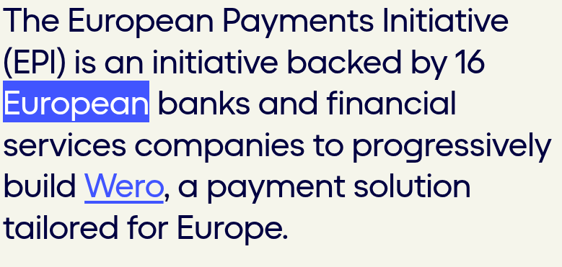

Slide 43
We hebben paar jaar geleden de verkeerde afslag genomen naar totale afhankelijkheid van cloudaanbieders ver weg.
We zitten nu met de gebakken peren. Maar de oude manier van werken bestaat ook nog. En die kunnen we best opnieuw opbakken. En ook inhuren in Europa.
En ondertussen niet dromen van een nieuwe Europese monopolist, maar gecoördineerd komen tot diensten die veilig ingehuurd kunnen worden indien nodig.
Want dat is uiteindelijk betrouwbaarder, betaalbaarder, weerbaarder en wendbaarder!
En we gaan er ook niet aan ontkomen op termijn.

Slide 44
Van cloud tot crisis: wie bestuurt onze systemen?
“De verkeerde afslag”
Bert Hubert / bert@hubertnet.nl
https://berthub.eu/dnb

